Slide 1
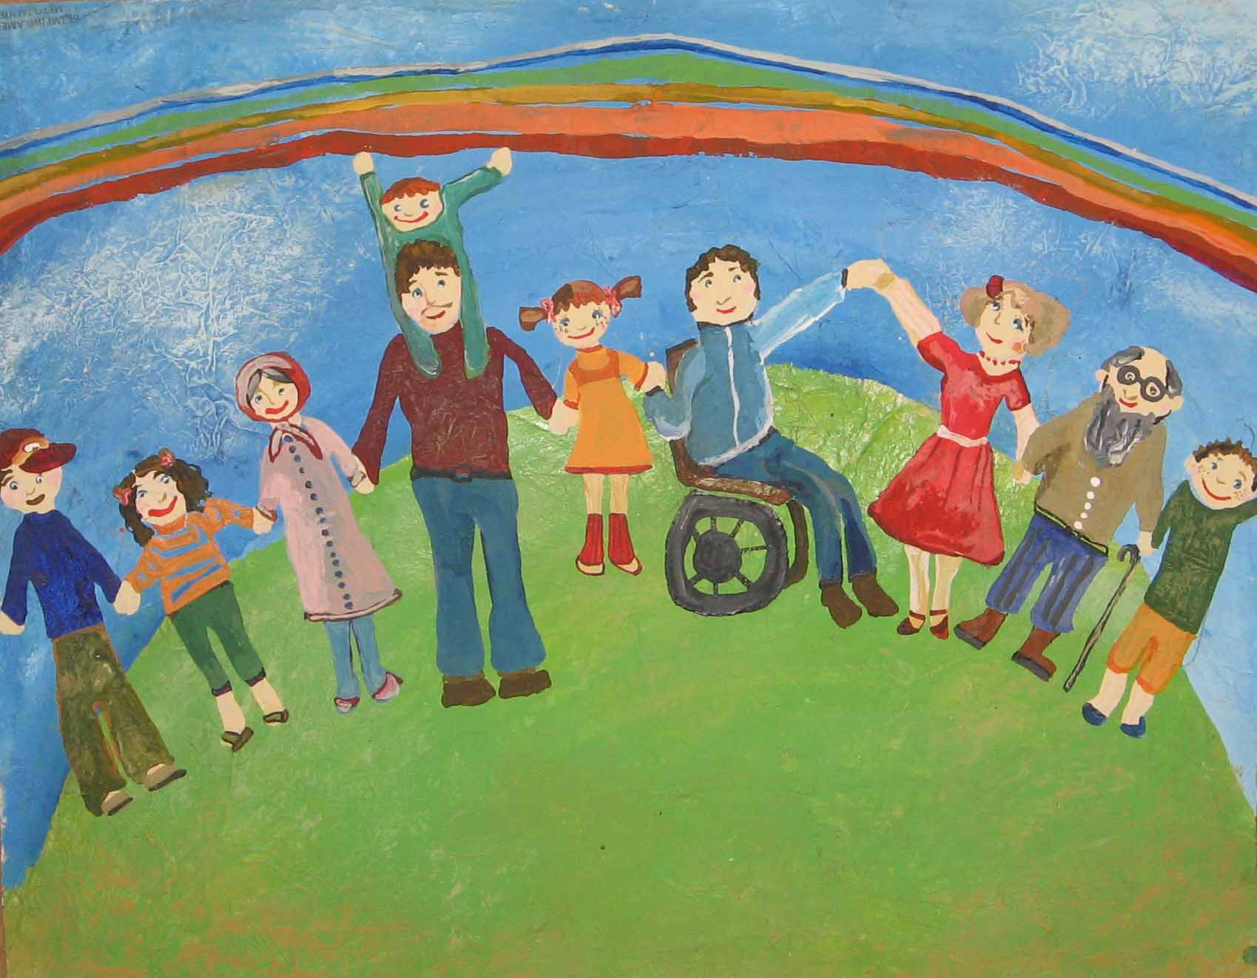
Решение проблемного поведения детей и подростков через консультирование родителей.
Данилова Ирина Анатольевна
семейный консультант, тренер, коуч
т. 770-800, эл. адрес: dia472009@mail.ru
Стоит родителям осмыслить ключевые моменты в воспитании и научиться нескольким приемам влияния, как в течение месяца или двух решается даже самое сложное и длительное проблемное поведение ребенка.
Отношения становятся теплыми, а дети дисциплинированными и ответственными.
Notes:
Добрый день, уважаемые коллеги! Сейчас речь пойдет о том, как эффективно решать проблемное поведение детей и подростков в психологическом консультировании.
Сложность в работе с проблемным детским или подростковым поведением для психолога составляет отсутствие у родителей мотивации к совместной работе (особенно в подростковом возрасте) и полное (или частичное) перекладывание ответственности за результат со стороны родителей на психолога.

Slide 2
Работая только с ребенком, психолог в консультировании выполняет 2 функции:
1-я функция – психолога (профессиональная роль).
2-я функция – родителя (воспитательная роль).
Notes:
Работая только с ребенком, психолог в консультировании выполняет 2 функции:
1-я функция – психолога (профессиональная роль).
2-я функция – родителя (воспитательная роль).
Если с ролью психолога все понятно, то вторая роль вызывает вопрос. Действительно ли это ваша ответственность воспитывать и решать проблемы не своих детей? (след. слайд)

Slide 3
Действительно ли это ваша ответственность воспитывать и решать проблемы не своих детей?

Slide 4
Если вы у ваших клиентов единственный психолог, то их у вас может быть бесчисленное множество.
И если вы для этого бесчисленного множества детей являетесь РОДИТЕЛЕМ, тогда понятно, почему идет колоссальное психологическое выгорание в среде психологов образования!
Notes:
Если вы у ваших клиентов единственный психолог, то их у вас может быть бесчисленное множество. И если вы для этого бесчисленного множества детей являетесь РОДИТЕЛЕМ, тогда понятно, почему идет колоссальное психологическое выгорание в среде психологов образования! Понятно, почему вы считаете нишу «решение проблемного поведения детей и, особенно, подростков» - сложной!

Slide 5
Понятно, почему ваши дети недополучают родительского внимания от ВАС – потому что вы его в переизбытке отдаете вашим клиентам, а точнее их детям.
Notes:
Понятно, почему ваши дети недополучают родительского внимания от ВАС – потому что вы его в переизбытке отдаете вашим клиентам, а точнее их детям.

Slide 6
Все решаемо! При желании, конечно!
Notes:
Итак, сегодня я познакомлю вас с тренинговой программой для родителей. Программа выстроена в стиле «коучинг», т.е. сопровождение родителя до результата (т.е. изменения поведения ребенка) при условии полной самоотдачи родителя. Сразу скажу, что вся программа рассчитана на работу с родителями подростков, однако это не значит, что она будет не полезна и другим родителям. В большей степени программа универсальна, и была бы полезна и родителям младших детей, и даже взрослых, а также супругам, бабушкам и дедушкам. Просто некоторые методики применимы с подросткового возраста и старше ( в силу интеллектуальной зрелости).

Slide 7
Почему подростковый возраст?
Мы работаем с поведением ребенка.
В истории каждой семьи подростковый возраст ребенка, безусловно, - один из самых сложных кризисных периодов!
На этом этапе развития все критические моменты предыдущих стадий дают знать о себе (Э.Эриксон).
Notes:
Почему за основу взят подростковый возраст, думаю специалистам понятно. Мы работаем с поведением ребенка, а когда мы можем увидеть самые яркие, разнообразные и проблемные формы поведения, как не в подростковом возрасте? Эриксон говорит, что на этом этапе развития все критические моменты предыдущих стадий дают знать о себе. В истории каждой семьи это, безусловно, один из самых сложных кризисных периодов.

Slide 8
«верхи» уже не могут, а «низы» не хотят!
Notes:
Его можно сравнить с революционной ситуацией (как мы учили когда-то), когда и «верхи» уже не могут, и «низы» не хотят!

Slide 9
Для психологов эта программа – кладезь простых, лёгких, но очень эффективных методик и готовый инструмент для работы – «бери и делай!».
Редкий психолог может похвастаться чувством полной уверенности за 100% достижимый результат в работе с клиентом.
Notes:
А уж для психологов эта программа – кладезь простых, лёгких, но очень эффективных методик и готовый инструмент для работы – «бери и делай!».

Slide 10
100%-й высокоэффективный инструмент распределения ответственности в консультировании между психологом и клиентом.
Notes:
Далее я познакомлю вас с одним из инструментов тренинга - это100%-й высокоэффективный инструмент распределения ответственности в консультировании между психологом и клиентом.

Slide 11
Почему работа с родителями?
Notes:
Итак, почему работа с родителями?
Известно, что есть такое понятие как семейная система.
Вообще, что такое система? Система – это взаимосвязанные между собой элементы.
Давайте мы возьмем метафору (для краткости изложения) и представим систему в виде такой цепи. (щелчок)
В цепи есть взаимосвязанные между собой звенья, вы это видите.
И предположим, что родитель привел своего ребёнка (одно из звеньев) к психологу.
Что значит – одно из звеньев?
Допустим, одно звено – это мама, второе звено – папа, третье звено – сын, четвертое звено – дочь (если есть дочь), или если есть ещё мальчики – то ещё несколько звеньев. Если в семье живут ещё бабушки и дедушки (или вы у них живете), то это ещё пара звеньев добавляется!
Так вот, пусть каждый соотнесет, эту метафору с собой, подумайте, сколько в вашей семье есть звеньев?

Slide 12
Notes:
И продолжаем дальше. Вот вы взяли одно звено, отсоединили и привели к психологу. Психолог начинает его начищать, шлифовать, полировать

Slide 13
Notes:
Кольцо начинает блестеть и сверкать. Т.е. психолог провёл работу. Звено блестит как обручальное колечко, приятно посмотреть!
И психолог возвращает его в семью. Говорит: вот, пожалуйста, работа проведена. Вот такие достижения мы с вами видим! Пожалуйста, возвращайся в семью.
И вот звено вернулось, его присоединили обратно к цепочке. Оно, конечно, блестит, сияет на фоне других звеньев, потому что другие звенья, они же тусклые, правильно?
Вопрос в том, долго ли это звено, с которым работали, будет блестеть?

Slide 14
Почему работа с родителями?
Notes:
Давайте представим, что мы вынесли это колечко на улицу под дождь или снег, бросили в пыль, например… И посмотрим, как долго сможет наше кольцо оставаться блестящим. Думаю, вы согласитесь со мной – недолго!
Как думаете, с чем мы можем соотнести образ непогоды, пыли, грязи, ветров, метелей, ураганов в нашей жизни, в семье? С нашими эмоциями, мыслями, словами, действиями, поведением…
И когда речь идет о поведении ребенка (ребенка-подростка), и когда есть стойкие изменения в поведении, положительные изменения, то это – работа с родителями!
Потому что в семье, в цепочке семейной системы, есть звенья ключевые, а есть звенья второстепенные.
Так вот, ключевые звенья – это родители. Почему ключевые? Потому что родители формируют атмосферу в семье.
А второстепенные звенья – это дети. Почему дети? Потому что дети под эту атмосферу подстраиваются. Под ту атмосферу, что формируют родители. И именно от атмосферы: от ураганов, от бурь, от снегов и от всего прочего зависит, будет ли блестеть кольцо, или будет тускнеть.

Slide 15
Почему работа с родителями?
Да потому что родители могут как улучшить атмосферу в семье, так и ухудшить.
Notes:
И вот теперь нам стало понятно – почему работа с родителями. Да потому что родители могут как улучшить атмосферу в семье, так и ухудшить. Они могут смастерить крышу, если идёт дождь, укрепить стены, сделать так, чтобы в доме было сухо и тепло. Либо они могут сделать так, чтобы было небезопасно, холодно и страшно в семье.
Но, поскольку ребенок пока не умеет адекватно выражать и доносить свои чувства, так, чтобы было понятно родителю, тактично, по-взрослому (ему предстоит ещё этому научиться, подростковый возраст для того и дан, чтобы многому научиться), то ребенок выражает, говорит о своем несогласии, дискомфорте, о своём чувстве небезопасности, о том, что в нём присутствует, - он говорит об этом с помощью поведения.
Так вот, если он словами не может донести это, или не хочет, или не знает, как это сделать, он делает это поведением.

Slide 16
То самое поведение, которое родители хотят исправить, оно говорит о чём-то! Говорит о том, что происходит в семейной системе, что происходит с атмосферой в семье!
И чтобы на это поведение повлиять положительно, чтобы были длительные стойкие изменения в поведении ребенка, нужна работа с атмосферой в семье.
Notes:
И вот поэтому, то самое поведение, которое родители хотят исправить, оно говорит о чём-то, говорит о том, что происходит в семейной системе, что происходит с атмосферой в семье!
И чтобы на это поведение повлиять положительно, чтобы были длительные стойкие изменения в поведении ребенка, нужна работа с атмосферой в семье.

Slide 17
А кто формирует атмосферу в семье?
Её формируют родители.
А дети под эту атмосферу подстраиваются и как-то реагируют на это.
Notes:
А кто формирует атмосферу в семье? Её формируют родители. А дети под эту атмосферу подстраиваются и как-то реагируют на это.

Slide 18
Выше представлен простейший инструмент, который мотивирует родителей на работу с психологом и снимает с психолога воспитательную роль (роль родителя) в консультировании, возвращая её самому родителю – вашему клиенту. Инструмент, который делает ваши консультации лёгкими и максимально эффективными уже с первых встреч. Когда вы примените его в своей практике – вы будете приятно удивлены результатом!
Notes:
Итак, выше я представила вам простейший инструмент, который, тем не менее, мощно мотивирует родителей на работу с психологом и снимает с психолога воспитательную роль (роль родителя) в консультировании, возвращая её самому родителю – вашему клиенту. Инструмент, который делает ваши консультации лёгкими и максимально эффективными уже с первых встреч. Когда вы примените его в своей практике – вы будете приятно удивлены результатом!

Slide 19
Notes:
В оставшееся время я представлю вам структуру совместной работы «Родитель-психолог» и автора данной программы. Также дам полезные ссылки и контакты.
Немного о программе: большой плюс данного подхода – это чёткая, выверенная на практике, структура консультирования, готовая рабочая программа, простые, легкие и, в то же время, очень эффективные и мощные методики - инструкции к действию! Что дает уверенность в себе, как специалисте, реальные результаты у клиентов и удовольствие от работы. Работать по программе можно индивидуально и в группе. И особенно важно то, что всю программу вы пропускаете через себя, осознавая, корректируя и тренируя свои навыки сразу по двум направлениям: как психолога и как родителя. Считаю, что обучаясь и работая по этой программе, я сама получила много нового бесценного опыта!

Slide 20
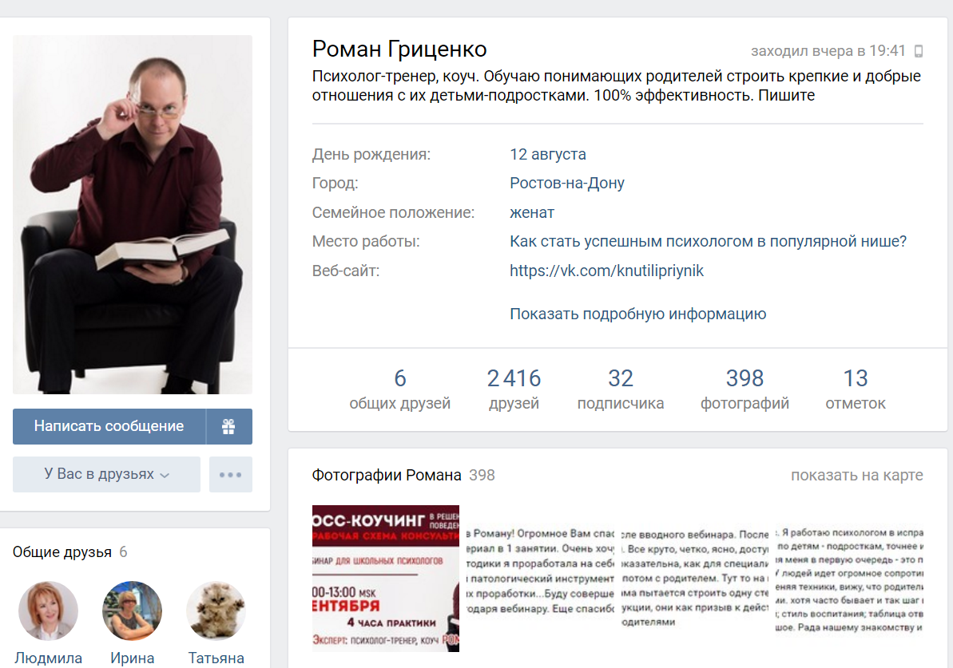
https://vk.com/id26196450
Notes:
Автор этой программы – Роман Гриценко, психолог-тренер, коуч из Ростова-на Дону. Роман имеет большой опыт работы с детьми, подростками и их родителями. На данный момент ведет огромную работу по распространению своего опыта, в том числе через интернет. Он ведет обучающие курсы как для родителей, так и для психологов.

Slide 21
Что дает психологу готовая рабочая схема консультирования? 1. Уверенность и великолепный настрой в работе, потому что у Вас есть расписанная по этапам каждая консультация, готовый план действий. 2. Достижимые результаты в работе, потому что Вы поровну разделяете ответственность с клиентом за результат. 3. Высокая заинтересованность клиента в работе с Вами, потому что он видит явные результаты уже после первой встречи. 4. Повышение спроса на Ваши консультации, потому что достигнутые результаты заметны в ближайшем окружении Вашего клиента. 5. Растущую заинтересованность к Вам как к специалисту, а именно – сарафанное радио. Все больше людей начинают Вами интересоваться и записываться на консультации. 6. Качественно выстроенные и понятные шаги в консультировании формируют в клиенте искреннее желание оплачивать Вашу работу. Редкий психолог может похвастаться чувством полной уверенности за 100% достижимый результат в работе с клиентом. Уже на самом вебинаре я помогу вам максимально усилить Вашу уверенность!
ВЕБИНАР УСТРОЕН ТАКИМ ОБРАЗОМ, ЧТО УЧАСТНИКИ ПРОРАБАТЫВАЮТ И МАКСИМАЛЬНО УСИЛИВАЮТ 2 РОЛИ: РОДИТЕЛЬ И ПСИХОЛОГ В течение 4-х часов, на вебинаре, Вы Осознаете чувство собственной ценности и вернете уверенность в себе как в профессионале. Откроете новые возможности и ощутите себя по-новому в профессии «психолог». Вернете утраченное ощущение наслаждения работой. Откроете в себе неисчерпаемый источник энергии для реализации Ваших профессиональных планов. Измените своё отношение к себе и полюбите Себя как специалиста – психолога. Прямо на вебинаре улучшите Ваши отношения с ребенком-подростком.
Notes:
Еженедельно Роман проводит бесплатные вебинары для психологов.

Slide 22
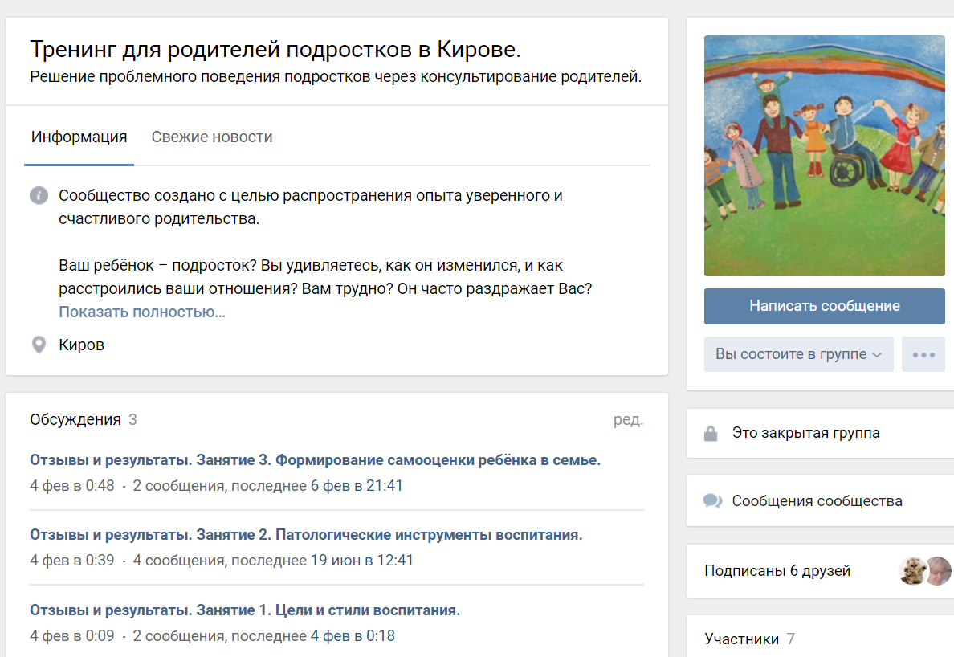
https://vk.com/club138962130
Notes:
Я обучалась у Романа с января этого года. В феврале я набрала первую группу (условие обучения – практика). Я договорилась со своими знакомыми, коллегами (4 участницы), которые обучались и как специалисты, и как мамы подростков. В мае у меня появилась вторая группа из двух мамочек. На данный момент мы успешно завершаем работу по программе. От этой работы я получаю удовольствие в процессе (хотя он и был не всегда легким), богатый опыт и положительные отзывы моих клиенток.

Slide 23
Отзывы участниц программы
Для меня очень ценным на занятии стало осознание выгод для родителей (как ни странно) от использования патологических инструмента воспитания. Получается, что мы, как родители, видим сиюминутные выгоды, но забываем или не хотим задумываться об отдаленных отрицательных отклонениях в личности ребёнка, к которым приводит тот или иной неконструктивный стиль воспитания. Спасибо Ирине за наглядное представление материала, глубину его подачи и желание делиться!!!
Очень понравилось занятие! Методика замечательная! Вроде бы все очень просто, но в ходе выполнения я сделала для себя очень ценные открытия в вопросах воспитании детей. Как важно то, что слышит ребёнок о себе, особенно от ближайшего окружения. И опять все это через осознание собственного опыта, что для меня очень ценно! Спасибо Ирине за то, что она как опытный проводник ведёт по дорогам самопознания, ничего не навязывая, а поддерживая и создавая приятную среду на занятии. Особо хочется поблагодарить за домашнее задание и конкретные рекомендации о том как повысить самооценку ребёнка! Спасибо!!!
Notes:
Здесь я для примера привела некоторые отзывы, без фамилий по понятным причинам.

Slide 24
Отзывы участниц программы
Сегодня состоялось очень важное для меня занятие. Сегодня познакомились с секретным принципом бесконфликтного общения, его трёхступенчатой технологией, с техникой бесконфликтного отказа, с эмоциональной поддержкой. Подсознательно стремилась к подобной форме общения с сыном, но далеко не всегда получалось, да и системы такой у меня, понятно, не было. Все очень логично выстроено, понятно, чётко. Конечно не сразу будет все получаться, но метод хорош и стоит того, что бы потрудиться для полного им овладения! Спасибо Ирина за мягкое общение на тренинге, примеры взаимодействия со своими подростками, что важно для меня, за знакомство с секретными принципами общения.
Вот наконец я присутствовала на 9 занятии тренинга, изучила и потренировалась в мудром применении санкций, увидела разницу между наказанием и логической последовательностью, получила готовую методику общения на принципах взаимного уважения в 5 шагов, передаче ответственности и усилению собственного авторитета. Эта методика прежде всего дисциплинирует меня саму. Совершенно отлична от традиционных методов общения и воспитания в обществе во круг меня. Эта методика действительно готовый и надёжный инструмент влияния не только на ребёнка, но и на все моё окружение. Мой супруг, на котором я в первую очередь тренируюсь очень доволен процессом нашего с ним общения, высказав, что так лучше, чем ругаться. Наш сын смотрит на нас, слушает нас, и это главный метод влияния на него. Сама стала чувствовать себя увереннее, легче справляться с конфликтными ситуациями так как чрезвычайно эмоциональная, легко и быстро "вспыхиваю". СПАСИБО Ирине за знакомство с методикой, за ПРОФЕССИАНОЛИЗМ! На занятии все участники щедро делились своим опытом, мыслями, озвучивали свои чувства и ощущения, что очень ценно для меня. Теперь у меня есть уверенность а своих возможностях, как, прежде всего, мудрой супруги и мамы. Спасибо Ирине за психологический комфорт на занятии, уютную атмосферу и ненавязчивость.

Slide 25
Психолого-педагогический отдел МБУ "Библиотека для детей и юношества им. Альберта Лиханова"
Психолого-педагогический отдел МБУ "Библиотека для детей и юношества им. Альберта Лиханова" создан по инициативе писателя Альберта Лиханова с целью оказания помощи родителям, педагогам, студентам, учащимся, детям, оставшимся без попечения родителей, детям-инвалидам в социализации, воспитании и обучении подрастающего поколения, становлении нравственной и духовной личности, самопознании и самосовершенствовании. http://lihanovlib.ru/B_psycology.htm
Телефон психолого-педагогического отдела 64-43-91
Главный библиотекарь психолого-педагогического отдела Елена Анатольевна Спицына
Психолог - Елизавета Дмитриевна Скаредина
АКАДЕМИЯ РОДИТЕЛЬСКОГО ОБРАЗОВАНИЯ https://vk.com/event135693586 https://vk.com/club115044317 https://vk.com/event110072737
Notes:
И ещё я даю вам ссылки на психолого-педагогический отдел МБУ "Библиотека для детей и юношества им. Альберта Лиханова", ст. библиотекарь отдела – Спицина Е.А. Благодаря сотрудничеству с Е.А. мы проводили свои занятия в рамках Академии родительского образования. Думаю, и в этом году мы продолжим сотрудничество с библиотекой.

Slide 26
Решение проблемного поведения детей и подростков через консультирование родителей.
Всё получится!
Данилова Ирина Анатольевна
семейный консультант, тренер, коуч
т. 770-800, эл. адрес: dia472009@mail.ru
Стоит родителям осмыслить ключевые моменты в воспитании и научиться нескольким приемам влияния, как в течение месяца или двух решается даже самое сложное и длительное проблемное поведение ребенка.
Отношения становятся теплыми, а дети дисциплинированными и ответственными.
Notes:
Итак, в завершение своего выступления, хочу призвать вас присоединиться к команде психологов, распространяющих опыт позитивного, осознанного и ответственного родительства. Я думаю, это чрезвычайно важная задача и для общества, и для каждого отдельного человека.
Рекомендую поучаствовать в бесплатном вебинаре, а далее вы можете пройти интернет- обучение у Романа Гриценко, или же приглашаю поработать вживую в моей группе. Я планирую набрать в ближайшее время одну группу специалистов, и одну группу родителей. Все необходимые контакты для связи я вам дала в презентации. Пишите, звоните, добавляйтесь в группу ВК, присоединяйтесь к сообществу веселых и довольных психологов! Всё получится! (щелчок)
Всем спасибо за ваше доброе внимание!

